Slide 1
স্বাগতম
শুভেচ্ছা

Slide 2
পরিচিতি
মোঃ জাহিদুল ইসলাম
সহকারী অধ্যাপক, ইতিহাস বিভাগ
পল্লবী ডিগ্রী কলেজ, প্লট#১/১, রোড# ৫
সেকশন# ৮, দুয়ারীপাড়া, রুপনগর,
ঢাকা-১২১৬। ০১৫৫২৪৬০৬৯৫
আজকের বিষয়-
শ্রেনীঃ একাদশ/দ্বাদশ, পত্র-প্রথম, বিষয়-ইতিহাস, অধ্যায়-দ্বিতীয়, বাংলাদেশ ও দক্ষিণ এশিয়ার ইতিহাস ১৭৫৭-১৯৭১,
ইংরেজ ঔপনিবেশিক শাসনঃ কোম্পানি আমল
টপিক-তিতুমীরের সংগ্রাম, কোড-৩০৪, শনিবার,সময়- ১০টা।

Slide 3
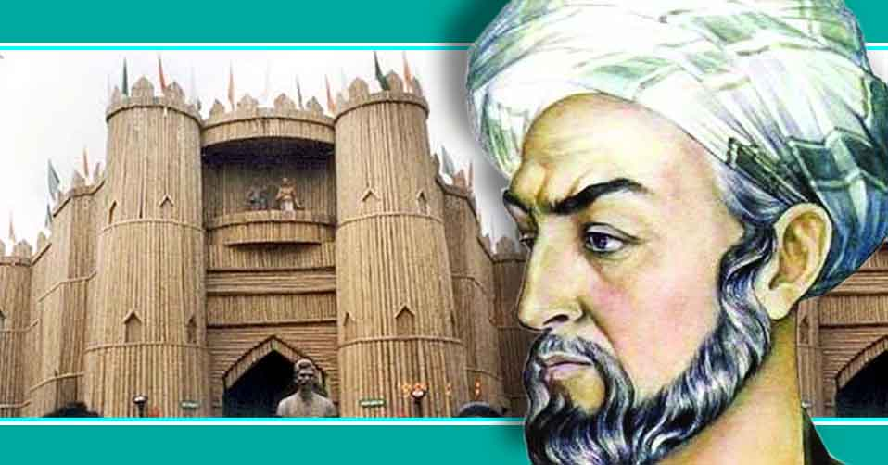
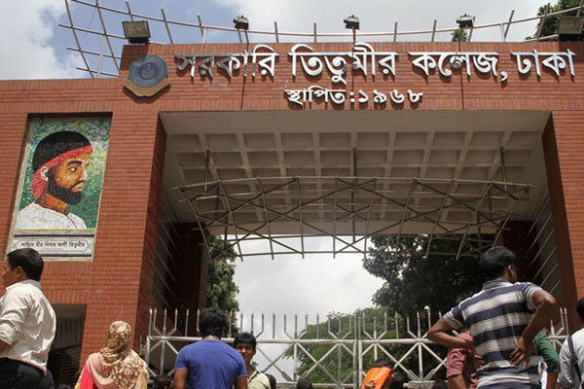
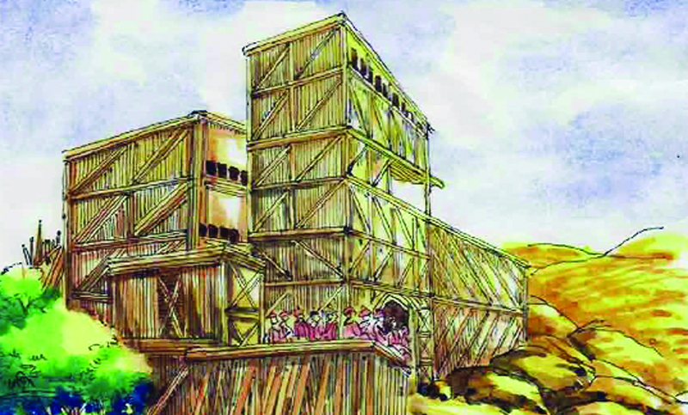
এসো কিছু ছবি দেখি

Slide 4
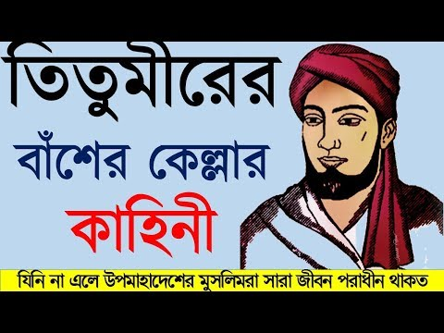
আজকের পাঠ---
জমিদার ও ইংরেজদের বিরুদ্ধে তিতুমীরের সংগ্রাম।

Slide 5
শিখনফল
এই পাঠ শেষে শিক্ষার্থীরা ---
ক। তিতুমীর কে ছিলেন তা বলতে পারবে-
খ। ‘বাঁশের কেল্লা’ কি তা বলতে পারবে-
গ। ব্রিটিশ বিরোধী আন্দোলনে তিতুমীরের ভূমিকা ব্যাখ্যা করতে পারবে-
ঘ। শহীদ তিতুমীর ছিলেন মুক্তির জ্বলন্ত প্রতীক- বর্ণনা করতে পারবে-

Slide 6
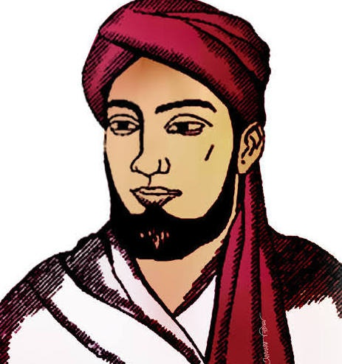
তিতুমীর (১৭৮২-১৮৩১)
তিতুমীর যাঁর প্রকৃত নাম সৈয়দ মীর নিসার আলী (জন্ম ২৭শে জানুয়ারি, ১৭৮২,, মৃত্যু ১৯শে নভেম্বর, ১৮৩১) ছিলেন একজন ব্রিটিশ বিরোধী বিপ্লবী। ওহাবী আন্দোলন এর সাথে যুক্ত ছিলেন। তিনি জমিদার ও ব্রিটিশদের বিরুদ্ধে সংগ্রাম ও তার বিখ্যাত ‘বাঁশের কেল্লার’ জন্য বিখ্যাত হয়ে আছেন। ব্রিটিশ সেনাদের সাথে যুদ্ধরত অবস্থায় এই বাঁশের কেল্লাতেই তার মৃত্যু হয়।

Slide 7
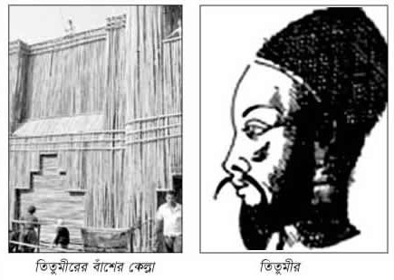
তিতুমীরের জন্ম
তিতুমীরের জন্ম হয় চব্বিশ পরগনার বাদুড়িয়া থানার হায়দারপুর বর্তমানে ভারতের পশ্চিমবঙ্গ রাজ্যে।
তার পিতার নাম সৈয়দ মীর হাসান আলী এবং মাতার নাম আবিদা রোকেয়া খাতুন। সম্ভ্রান্ত বংশজাত তিতুমীর বাল্যকাল থেকেই তীক্ষ্ম মেধা, সৌম্য চেহারা, উন্নত ব্যক্তিত্ব ও অসাধারণ শারীরিক শক্তির অধিকারী ছিলেন। তিতুমীরের প্রাথমিক শিক্ষা হয় তার গ্রামের বিদ্যালয়ে। পরবর্তীকালে তিনি স্থানীয় একটি মাদ্রাসাতে লেখাপড়া করেন। ১৮ বছর বয়সে তিতুমীর কোরানে হাফেজ হন এবং হাদিস বিষয়ে পাণ্ডিত্য লাভ করেন। একই সাথে তিনি বাংলা, আরবি ও ফার্সি ভাষায় ব্যুৎপত্তি লাভ করেন।

Slide 8
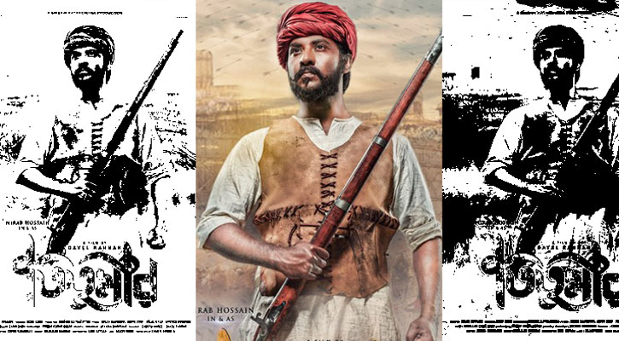
তিতুমীরের আন্দোলনের লক্ষ্য
তিতুমীর (১৭৮২-১৮৩১) বাংলার প্রজাকুলের উপর স্থানীয় জমিদার এবং ইউরোপীয় নীলকরদের অত্যাচার প্রতিরোধ এবং ব্রিটিশ শাসন থেকে বাংলাকে মুক্ত করার লক্ষ্যে পরিচালিত আন্দোলনের নেতা। প্রাথমিক পর্যায়ে তাঁর আন্দোলনের লক্ষ্য ছিল সামাজিক ও ধর্মীয় সংস্কার। মুসলিম সমাজে শিরক ও বিদআতের অনুশীলন নির্মূল করা এবং মুসলমানদের দৈনন্দিন জীবনে ইসলামের অনুশাসন অনুসরণে উদ্বুদ্ধ করাই ছিল তাঁর আন্দোলনের প্রাথমিক লক্ষ্য।

Slide 9
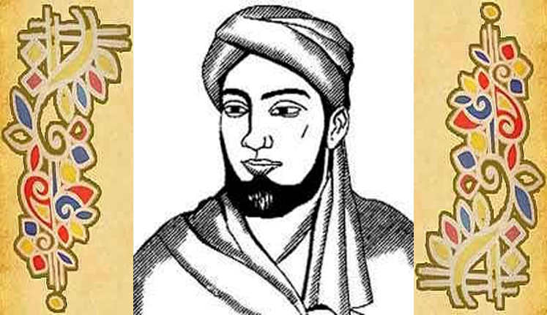
তিতুমীরের সংস্কার আন্দোলন ও নির্দেশাবলী
তিতুমীর মনে প্রাণে বিশ্বাস করতেন যে, সামাজিক কুসংস্কার ও অন্ধ ধর্মবিশ্বাস দূর করতে না পারলে মুসলমানরা জীবন সম্বন্ধে প্রগতিশীল ধারণা লাভ করতে পারবে না। তাই তিনি সংস্কার মুক্ত ধর্মপ্রচারে আত্মনিয়োগ করেন। তাঁর ধর্ম প্রচারের মূল লক্ষ্য ছিল-
ক) ইসলামে পূর্ণ বিশ্বাস স্থাপন;
খ)রসূলুল্লাহ (স)-এর নির্দেশ পালন;
গ) হিন্দু-মুসলিম কৃষকদের ঐক্য স্থাপন;
ঘ) অত্যাচারী জমিদার ও নীলকরদের বিরুদ্ধে ঐক্যবদ্ধ হওয়ার আহবান।

Slide 10
১৮২২ সালে তিতুমীর মক্কায় হজ্জব্রত পালনের উদ্দেশ্যে যান।^{[৬]} তিনি সেখানে স্বাধীনতার অন্যতম পথপ্রদর্শক সৈয়দ আহমেদ শহীদের শিষ্যত্ব গ্রহণ করেন^{[২]} ও ওয়াহাবী মতবাদে অনুপ্রাণিত হন। সেখান থেকে এসে (১৮২৭) তিতুমীর তার গ্রামের দরিদ্র কৃষকদের সাথে নিয়ে জমিদার এবং ব্রিটিশ নীলকদের বিরুদ্ধে সংগঠিত হয়ে আন্দোলন শুরু করেন। তিনি এবং তার অনুসারীরা তৎকালীন হিন্দু জমিদারদের অত্যাচারের প্রতিবাদে ধুতির বদলে 'তাহ্‌বান্দ' নামে এক ধরনের বস্ত্র পরিধান শুরু করেন। তিতুমীর হিন্দু জমিদার কৃষ্ণদেব রায় কর্তৃক মুসলমানদের উপর বৈষম্যমূলকভাবে আরোপিত 'দাঁড়ির খাজনা' এবং মসজিদের করের তীব্র বিরোধিতা করেন। তিতুমীর ও তার অনুসারীদের সাথে স্থানীয় জমিদার ও নীলকর সাহেবদের মধ্যে সংঘর্ষ তীব্রতর হতে থাকে। আগেই তিতুমীর পালোয়ান হিসাবে খ্যাতি অর্জন করেছিলেন এবং পূর্বে জমিদারের লাঠিয়াল হিসাবে কর্মরত ছিলেন। তিনি তার অনুসারীদের প্রশিক্ষণ দিয়ে দক্ষ করে তোলেন।
ব্রিটিশ বিরোধী আন্দোলনে তিতুমীর
১৮২২ সালে তিতুমীর মক্কায় হজ্জব্রত পালনের উদ্দেশ্যে যান। তিনি সেখানে স্বাধীনতার অন্যতম পথপ্রদর্শক সৈয়দ আহমেদ শহীদের শিষ্যত্ব গ্রহণ করেন ও ওয়াহাবী মতবাদে অনুপ্রাণিত হন। সেখান থেকে এসে (১৮২৭) তিতুমীর তার গ্রামের দরিদ্র কৃষকদের সাথে নিয়ে জমিদার এবং ব্রিটিশ নীলকদের বিরুদ্ধে সংগঠিত হয়ে আন্দোলন শুরু করেন। তিনি এবং তার অনুসারীরা তৎকালীন হিন্দু জমিদারদের অত্যাচারের প্রতিবাদে ধুতির বদলে 'তাহ্‌বান্দ' নামে এক ধরনের বস্ত্র পরিধান শুরু করেন। তিতুমীর হিন্দু জমিদার কৃষ্ণদেব রায় কর্তৃক মুসলমানদের উপর বৈষম্যমূলকভাবে আরোপিত 'দাঁড়ির খাজনা এবং মসজিদের করের তীব্র বিরোধিতা করেন। তিতুমীর ও তার অনুসারীদের সাথে স্থানীয় জমিদার ও নীলকর সাহেবদের মধ্যে সংঘর্ষ তীব্রতর হতে থাকে। আগেই তিতুমীর পালোয়ান হিসাবে খ্যাতি অর্জন করেছিলেন এবং পূর্বে জমিদারের লাঠিয়াল হিসাবে কর্মরত ছিলেন। তিনি তার অনুসারীদের প্রশিক্ষণ দিয়ে দক্ষ করে তোলেন।

Slide 11
তিতুমীরের সাফল্য
এ প্রতিকূল অবস্থার মোকাবিলা এবং কৃষকদের নিরাপত্তা দানের লক্ষ্যে তিতুমীর এক মুজাহিদ বাহিনী গঠন করে। তাদের লাঠি ও অপরাপর দেশীয় অস্ত্র চালনায় প্রশিক্ষণ দান করেন। তাঁর অনুসারী ও ভাগিনে গোলাম মাসুমকে বাহিনীর অধিনায়ক করা হয়। তিতুমীরের শক্তি বৃদ্ধিতে শঙ্কিত হয়ে জমিদারগণ তাঁর বিরুদ্ধে সম্মিলিত প্রতিরোধ সৃষ্টি এবং তাঁর বিরুদ্ধে যুদ্ধে ইংরেজদের সম্পৃক্ত করার চেষ্টা চালায়। গোবরডাঙার জমিদারের প্ররোচনায় মোল্লাহাটির ইংরেজ কুঠিয়াল ডেভিস তার বাহিনী নিয়ে তিতুমীরের বিরুদ্ধে অগ্রসর হন এবং যুদ্ধে পরাজিত হন। তিতুমীরের সঙ্গে এক সংঘর্ষে গোবরা-গোবিন্দপুরের জমিদার নিহত হন। বারাসতের কালেক্টর আলেকজান্ডার বশিরহাটের দারোগাকে নিয়ে তিতুমীরের বিরুদ্ধে অভিযান করে শোচনীয় পরাজয় বরণ করেন। এ সময়ে তিতুমীর ইস্ট ইন্ডিয়া কোম্পানি সরকারের নিকট জমিদারদের অত্যাচারের বিরুদ্ধে অভিযোগ পেশ করেন। কিন্তু তাতে কোনো ফল হয় নি।

Slide 12
তিতুমীরের সংগ্রাম
তিতুমীরের অনুসারীর সংখ্যা বেড়ে এক সময় ৫,০০০ গিয়ে পৌঁছায়। তারা সশস্ত্র সংগ্রামের জন্য প্রস্তুত হয়। ১৮৩১ সালের অক্টোবর বারাসতেরকাছে বাদুড়িয়ার ১০ কিলোমিটার দূরে নারিকেলবাড়িয়া গ্রামে তারা বাঁশের কেল্লা তৈরি করেন। বাঁশ এবং কাঠ দিয়ে তারা দ্বি-স্তর বিশিষ্ট এই কেল্লা নির্মাণ করেন। তিতুমীর বর্তমান চব্বিশ পরগনা, নদীয়া এবং ফরিদপুরের বিস্তীর্ণ অঞ্চলের অধিকার নিয়ে সেখানে ব্রিটিশ শাসনের বিরুদ্ধে স্বাধীনতা ঘোষণা করেন। স্থানীয় জমিদারদের নিজস্ব বাহিনী এবং ব্রিটিশ বাহিনী তিতুমীরের হাতে বেশ কয়েকবার পরাজয় বরণ করে। তন্মধ্যে বারাসতের বিদ্রোহ অন্যতম। উইলিয়াম হান্টার বলেন, ঐ বিদ্রোহে প্রায় ৮৩ হাজার কৃষকসেনা তিতুমীরের পক্ষে যুদ্ধ করেন।

Slide 13
তিতুমীরের লড়াই
অবশেষে ১৮৩১ সালের ১৩ নভেম্বর ব্রিটিশ সৈন্যরা তাদের চারদিক থেকে ঘিরে ফেলে। তিতুমীর স্বাধীনতা ঘোষণা দিলেন, "ভাই সব, একটু পরেই ইংরেজ বাহিনী আমাদের কেল্লা আক্রমণ করবে। লড়াইতে হার-জিত আছেই, এতে আমাদের ভয় পেলে চলবে না। দেশের জন্য শহীদ হওয়ার মর্যদা অনেক। তবে এই লড়াই আমাদের শেষ লড়াই নয়। আমাদের কাছ থেকে প্রেরণা পেয়েই এ দেশের মানুষ একদিন দেশ উদ্ধার করবে । আমরা যে লড়াই শুরু করলাম, এই পথ ধরেই একদিন দেশ স্বাধীন হবে। ১৪ নভেম্বর কর্নেল হার্ডিং-এর নেতৃত্বে ব্রিটিশ সৈন্যরা ভারী অস্ত্রশস্ত্র নিয়ে তিতুমীর ও তার অনুসারীদের আক্রমণ করে। তাদের সাধারণ তলোয়ার ও হালকা অস্ত্র নিয়ে তিতুমীর ও তার সৈন্যরা ব্রিটিশ সৈন্যদের আধুনিক অস্ত্রের সামনে দাঁড়াতে পারেন নি। ১৪শে নভেম্বর তিতুমীর ও তার চল্লিশ জন সহচর শহীদ হন। তার বাহিনীর প্রধান মাসুম খাঁ বা গোলাম মাসুমকে ফাঁসি দেওয়া হয়। বাশেঁর কেল্লা গুঁড়িয়ে দেওয়া হয়।

Slide 14
উপসংহার
বাংলার মুক্তি সংগ্রামে তিতুমীরের তেজোদীপ্ত প্রতিবাদ তারি এক অবিচ্ছেদ্য অধ্যায়। বাঁশের কেল্লা কক্ষনো ব্যর্থ হয়নি বরং যুগে যুগে তা স্বাধীনতা অর্জনে মুক্তিকামী মানুষের চলার পথের দিশারী হয়ে আছে। কাজেই একথা আমরা নির্দ্বিধায় বলতে পারি, “তিতুমীর মুক্তির জ্বলন্ত প্রতীক, তিতুমীর একটি নাম-তিতুমীর বাঙালী জাতির গর্বের ইতিহাস।”
তিতুমীর বাংলাদেশের স্বাধীনতা যুদ্ধে মুক্তিযোদ্ধাদের প্রেরণার উৎস হিসাবে কাজ করেছে। ১৯৭১ সালে মুহাম্মদ জিন্নাহ কলেজ কে তার নাম অনুসারে সরকারী তিতুমীর কলেজ নামকরণ করা হয়। তার নামে বুয়েট এ একটি ছাত্র হলের নামকরণ করা হয় তিতুমীর হল । বিবিসির জরিপে তিনি ১১ তম শ্রেষ্ঠ বাঙালি। বাংলাদেশ নৌবাহিনীর একটি জাহাজের নামকরণ করা হয় বিএনএস তিতুমীর।

Slide 15
মূল্যায়ন
১। শহীদ তিতুমীর কে ছিলেন?
২। তিতুমীর কোথায় জন্ম গ্রহণ করেন?
৩। কত সালে তিতুমীর শহীদ হন?
৪। তিতুমীরের প্রধান সেনাপতি কে ছিলেন?
৫। ‘বাঁশের কেল্লা’ সম্পর্কে কি জান?

Slide 16
একক কাজ
‘বাঁশের কেল্লা’ সম্পর্কে বর্ণনা কর।

Slide 17
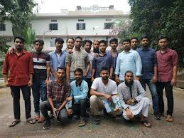
দলীয় কাজ
“তিতুমীর ছিলেন মুক্তির জ্বলন্ত প্রতীক” সংক্ষেপে ব্যাখ্যা কর।

Slide 18
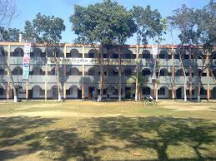
বাড়ির কাজ
“জমিদার ও ইংরেজদের বিরুদ্ধে তিতুমীরের সংগ্রাম” ব্যাখ্যা কর।

Slide 19
ধন্যবাদ

